Slide 1
Центр «IT-куб. Могойтуй»
Применение 3D моделирования
на уроках математики
Направление:
Методическая
деятельность
Педагог «VR/AR – разработка», учитель математики Базаржапова Соелма Ширабнимбуевна

Slide 2
Цель проекта:
создание кейса 3D-моделей геометрических фигур для формирования пространственного мышления
Задачи проекта:
Создать 3D модели геометрических фигур в пространстве
Изучить свойства геометрических фигур в 3D-пространстве
Применить свойства геометрических фигур в 3D-пространстве при решении задач ЕГЭ

Slide 3
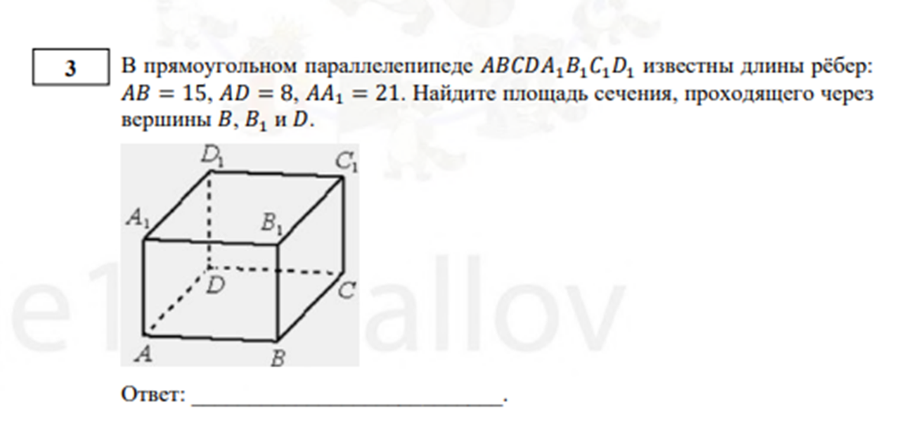
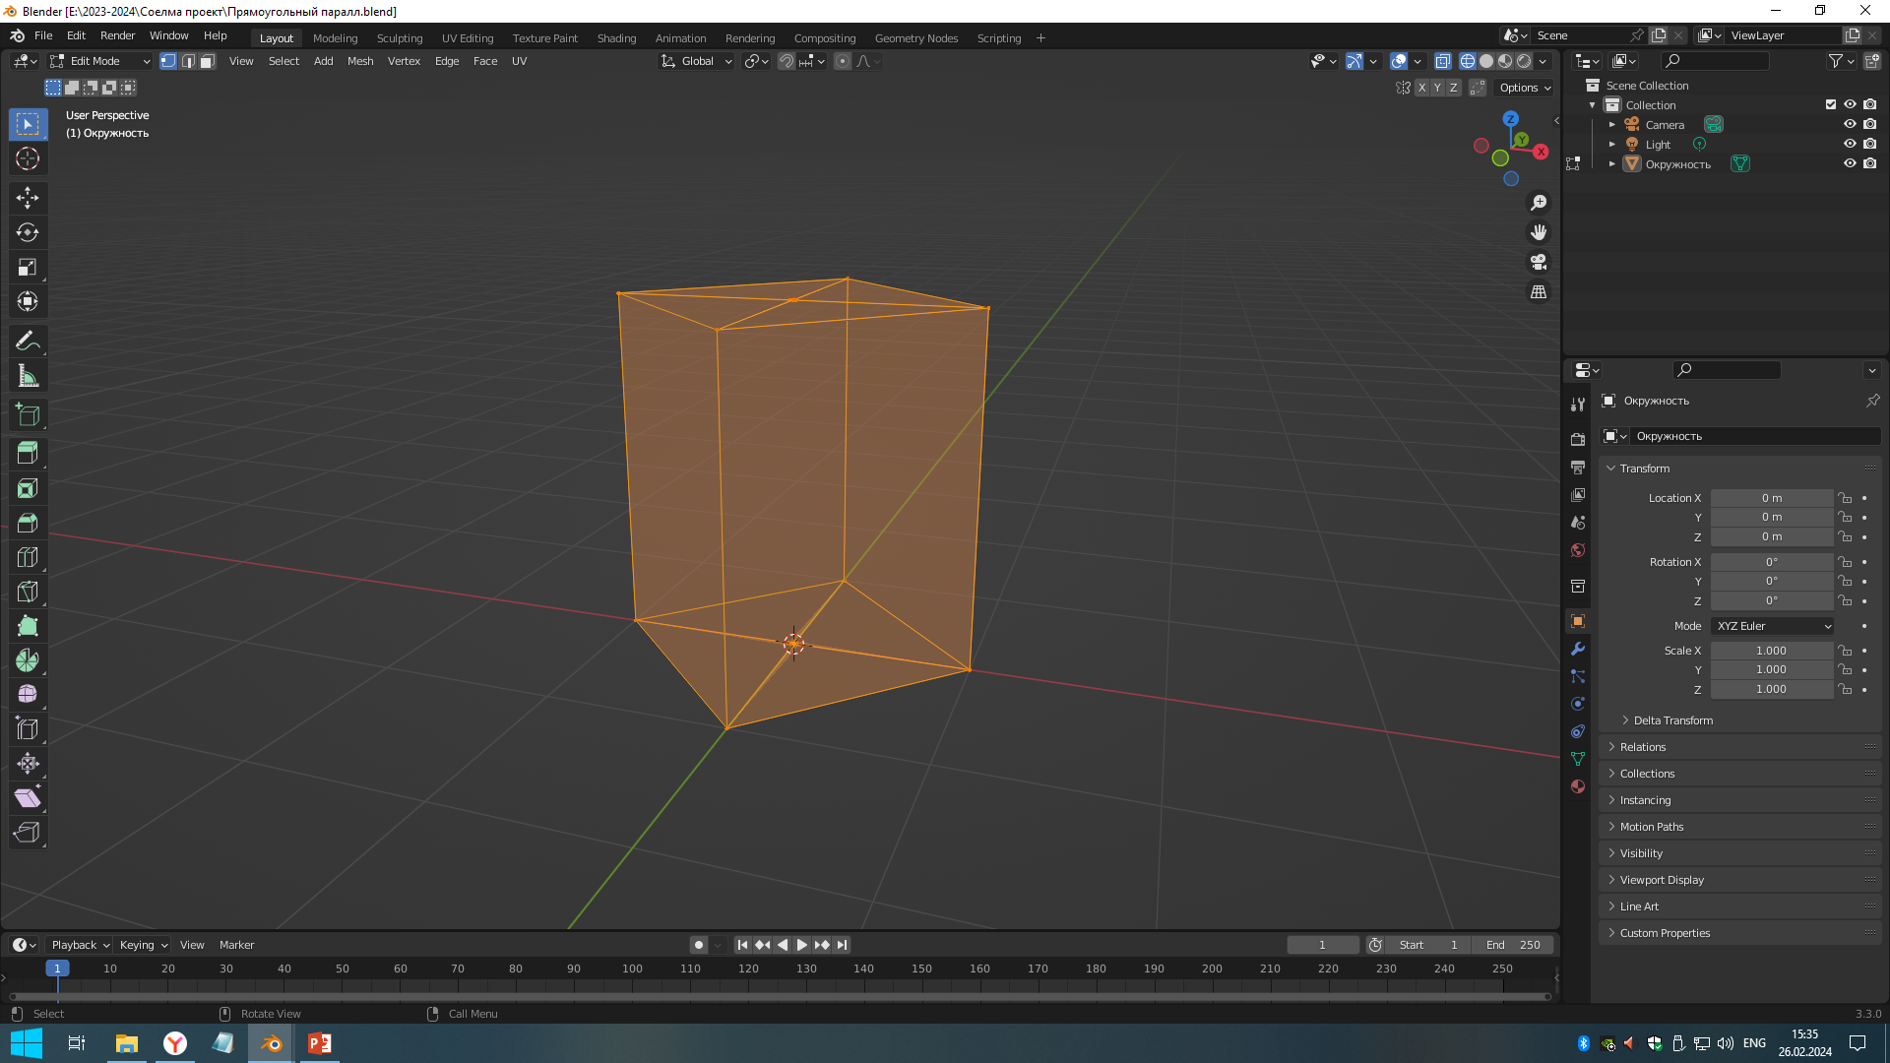
Прямоугольный
параллелепипед

Slide 4
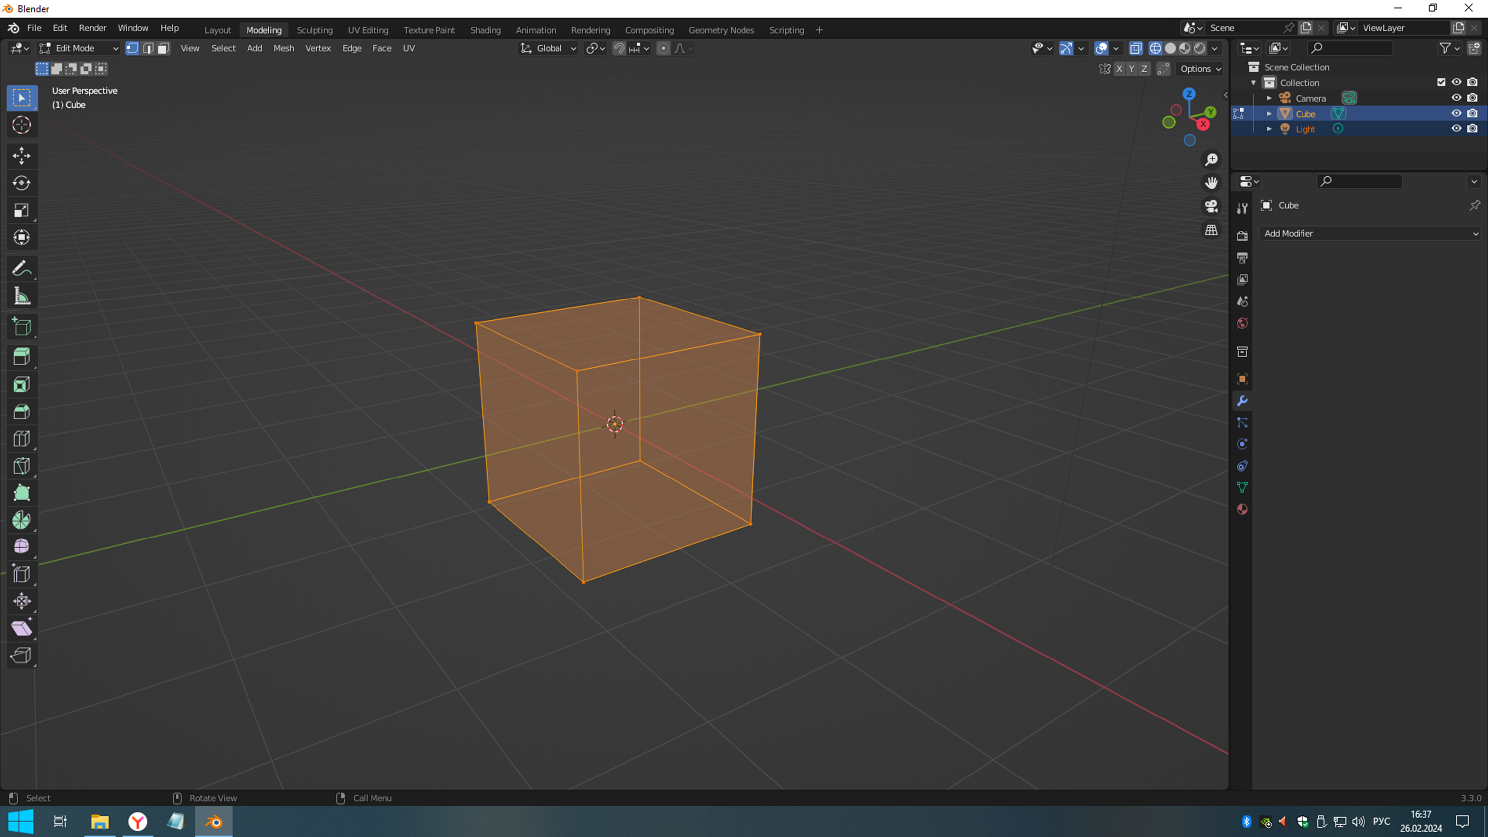
Куб

Slide 5
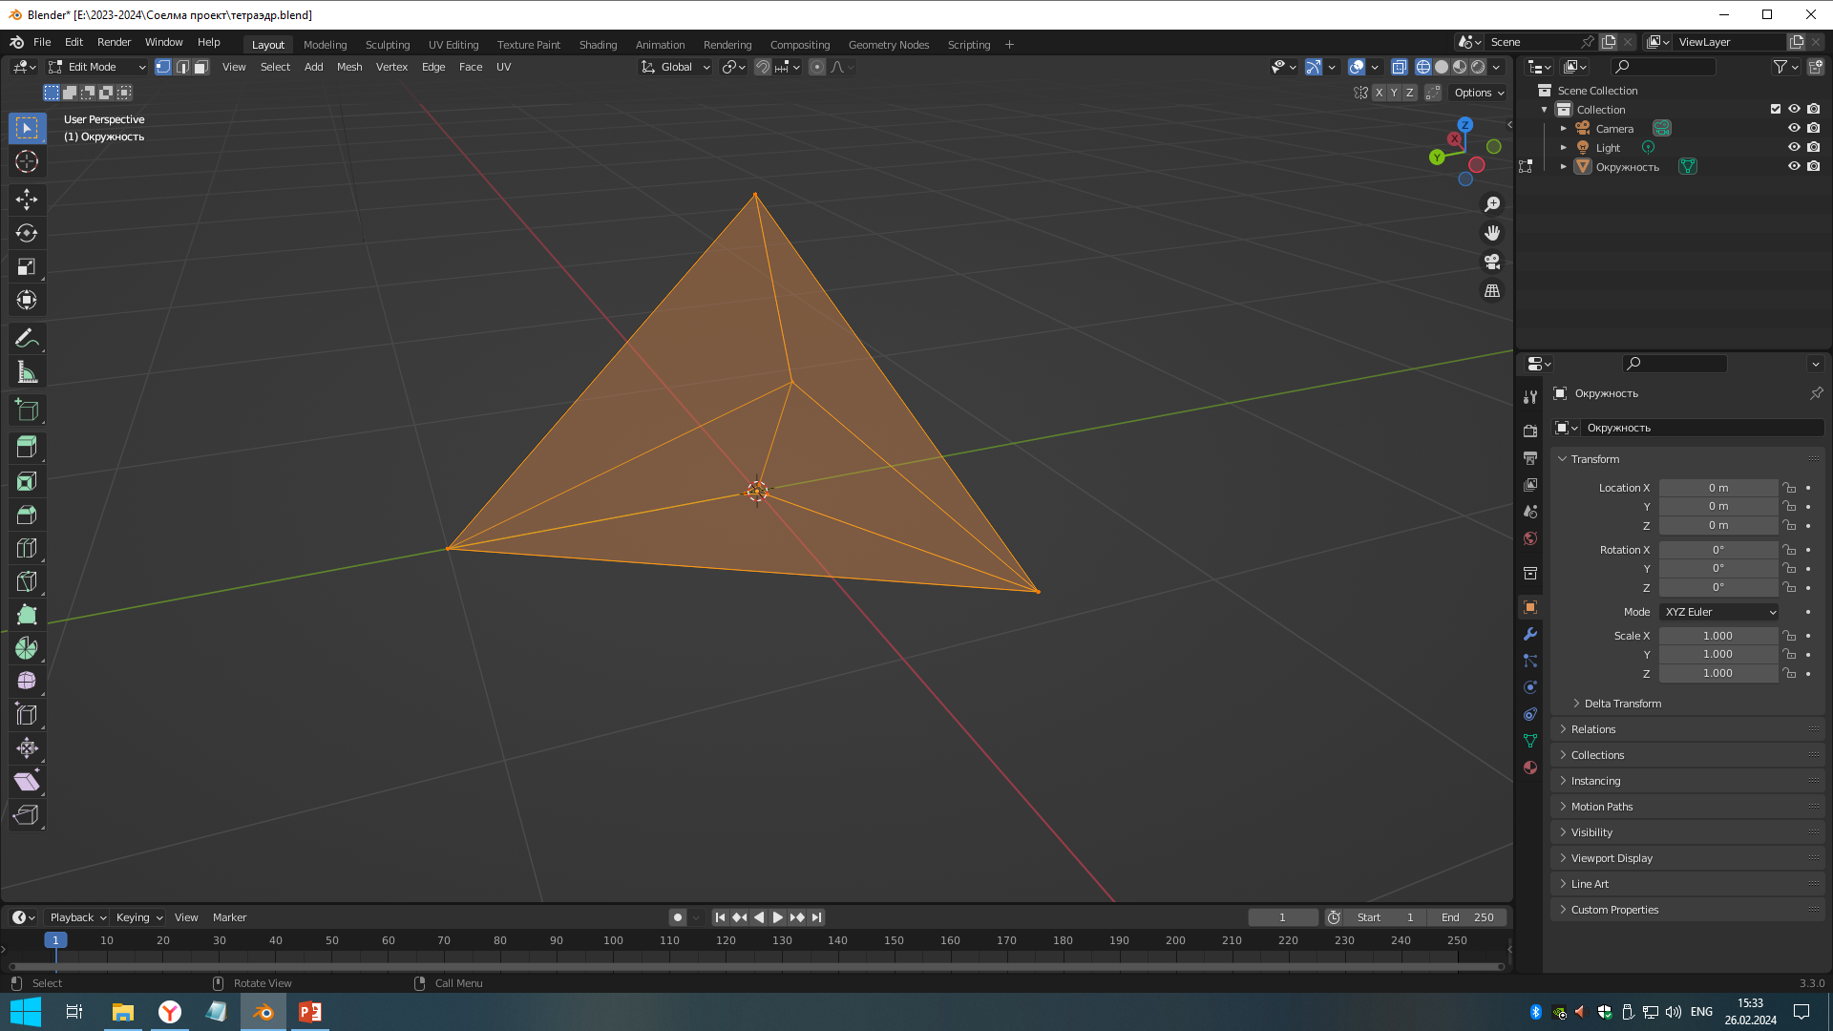
Правильная
треугольная пирамида

Slide 6
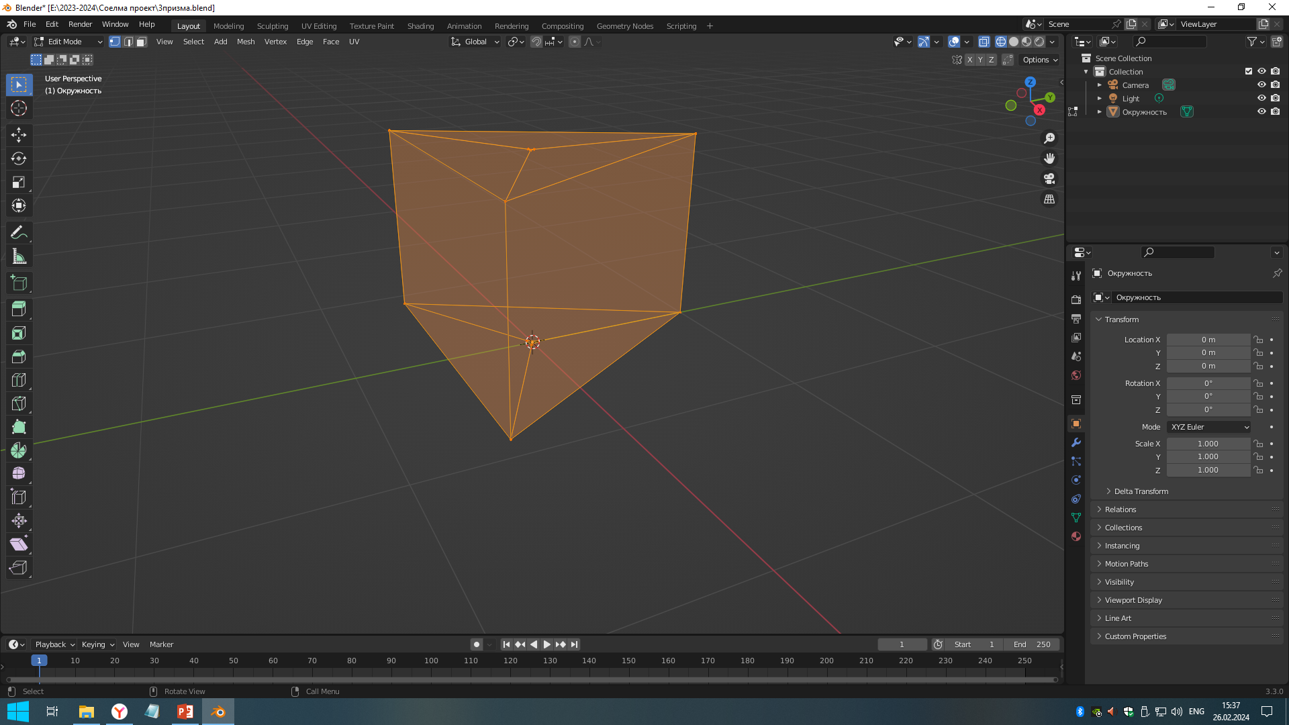
Правильная
треугольная призма

Slide 7
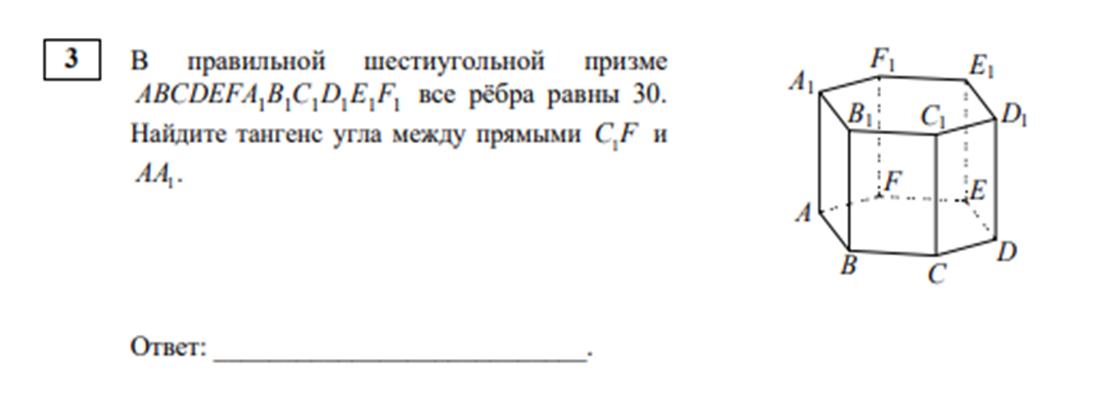
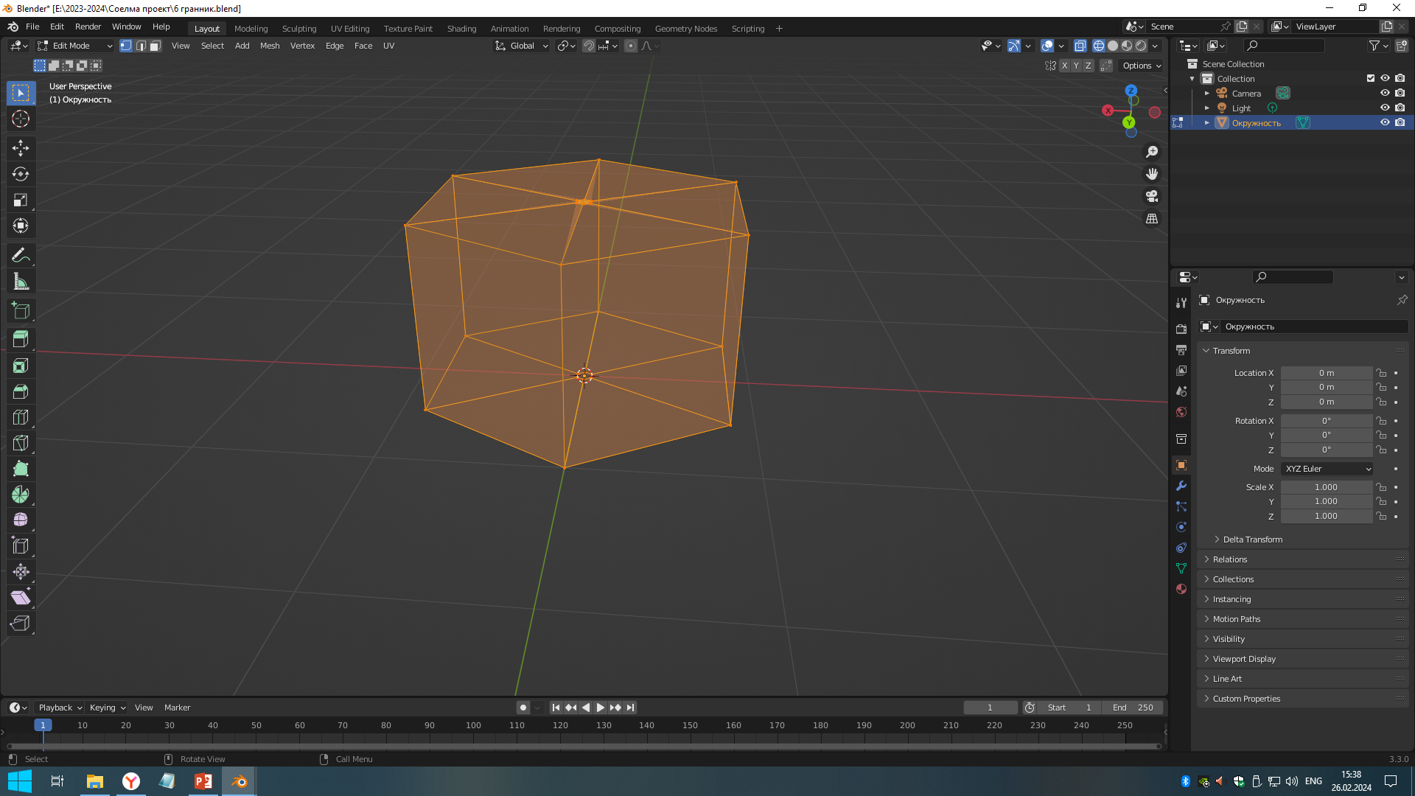
Правильная
шестиугольная призма

Slide 8
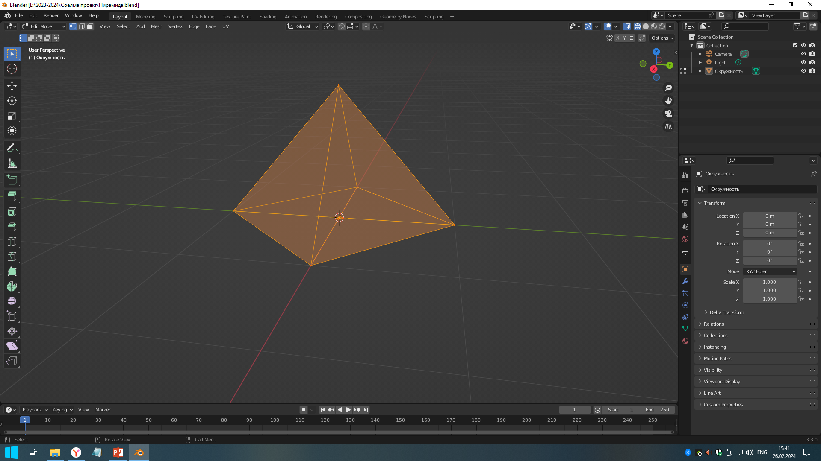
Правильная
четырехугольная пирамида

Slide 9
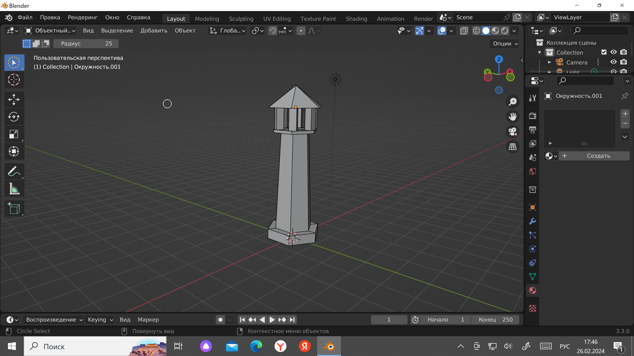
Й
9

Slide 11
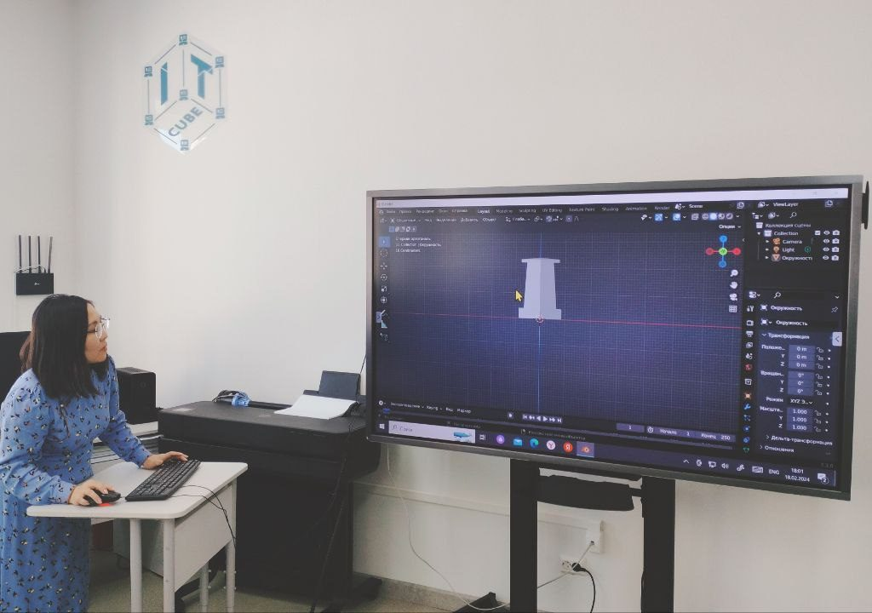
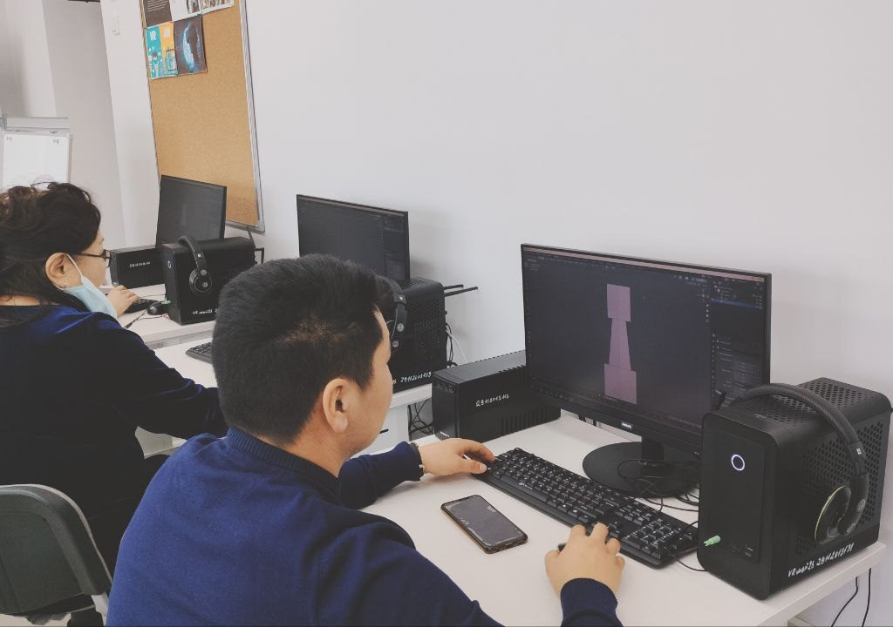
19 февраля на базе нашего центра «IT-куб. Могойтуй» проведены занятия в рамках курсов повышения квалификации по программе «Реализация требований обновлённых ФГОС ООО и ФГОС СОО в работе учителя информатики»» для учителей информатики округа.

Slide 12
Примеры задач из ЕГЭ

